Slide 1
La programmation orientée objet

Slide 2
Le concept de Message
en orienté objet

Slide 3
Envoyer un message veut dire
demander l’exécution d’une méthode d’objet sur un objet
demander l’exécution d’une méthode de classe sur une classe
un message correspond à
la demande d’exécution d’une méthode
Envoyer un message m à un objet x (ou une classe X)
équivaut à
demander à x l’exécution de la méthode m

Slide 4
Exemple 1 d’envoi de message en Java

Slide 5
Exemple d’envoi de message en Java
package poo_seance_06
class Velo {
String numSerie, couleur;
int nbRoues;
float hauteur;
void demarre(){};
void arrete(){};
void tourne(){};
}
public class Main{
public static void main(String[] args){
Velo velo1= new Velo();
Velo velo2= new Velo();
velo1.demarre();
velo2.demarre();
velo1.tourne();
velo2.arrete();
}
}
Velo
numSerie: String
nbRoues: int
couleur: String
hauteur:float
demarre():void
arrete() :void
tourne(): void
Main
+main(arg:String[]):void

Slide 6
Exemple 2 d’envoi de message en Java
Soit 3 classes: X, Y et Main

Slide 7
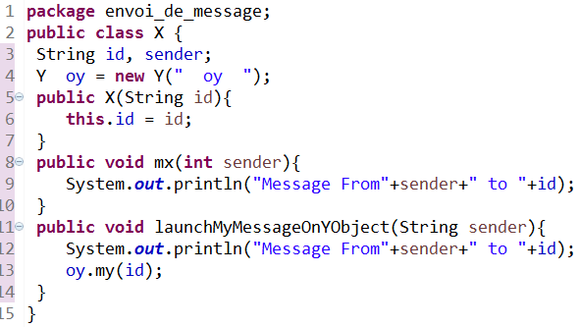
Exemple: La classe X

Slide 8
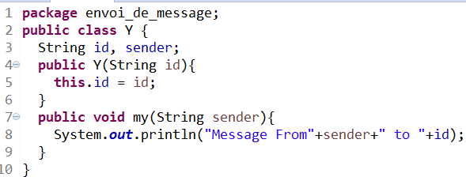
Exemple: La classe Y

Slide 9
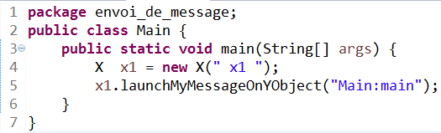

Exemple: La classe Main
Résultat de l’exécution: java Main

Slide 10
REMARQUE IMPORTANTE
Pour qu’une méthode m1 d’un objet o1 puisse envoyer un message m2 à un objet o2, il faut que la méthode m1 dispose de (elle doit connaitre) la référence l’objet o2
La référence de l’objet o2 peut être :
Un attribut de l’objet o1: la référence à o2 représente une sorte de liaison permanente entre o1 et o2 (o1 et o2 forment une sorte de réseau d’objet)
Un paramètre de la méthode m1: Dans ce cas la référence à o2 représente une sorte de liaison temporaire entre o1 et o2

